Slide 1
СОДЕРЖАНИЕ, СТРОЙ И ЯЗЫК ЦЕРКОВНОЙ ПРОПОВЕДИ

Slide 2
Святитель
Димитрий Ростовский

Slide 3
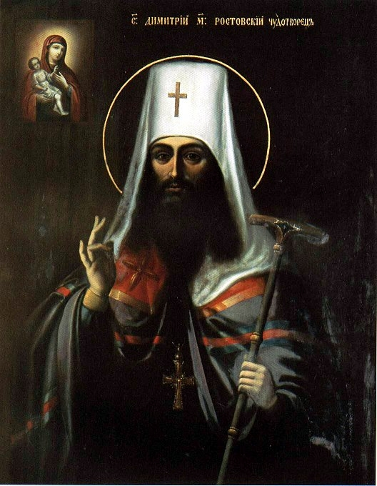

Slide 4
Письменное наследие св. Димитрия
Наследие св. Димитрия оказало
значительное влияние на
православную письменность
и литературу.
По характеру его письменные
произведения можно разделить на:
учительные (поучения, жития святых),
исторические («Летописец»),
богословские (отдельные трактаты),
драматические (драмы), поэтические (псалмы, духовные песнопения).

Slide 5
Задание.
Прочтите фрагмент проповеди святителя Димитрия. Подумайте, применимы ли его поучения к жизни нашей — людей XXI века? Аргументируйте свое мнение.
…«Два ангела приидоста в Содом» (Быт. 19:1). Внемлем: к праведному мужу Аврааму пришли три ангела, а к Содому два — почему же и здесь не три, как и там было трое, а не двое, так как здесь два, а не три?
Тайны Божии недоведомы, и судьбы Его неиспытанны. Однако благомыслящему уму можно додуматься отсюда до того, что Господь наш щедр в благотворениях людям, но более скуп в их наказании. Желая ущедрить Своего раба Авраама многими дарованиями, дабы разрешить его бездетность, дать в старости сына, умножить его племя как звезды небесныя и сделать его праотцем имевшего родиться Миссии, — пришел к нему в совершенном виде, в трех лицах ангельских, весь готовый излиться в благодеяниях.

Slide 6
Желая же наказать грешных содомлян, огнем сжечь телеса их, а души их предать вечной геенне, Он как бы умалил Себя, придя только в двух лицах к ним, как бы не желая, но понуждаемый воплем сверхъестественных их грехов, день и ночь к Нему взывающих и требующих отмщения. Может быть, и ради того в двух, а не в трех лицах к Содому пришел, дабы тот грешник, который в самый час находящей казни в своем уме обратится к покаянию, имел бы милосердствующее о нем то одно лице Божие, которое не пришло казнить, но осталось милосердствовать, и дабы такой грешник имел к кому прибегнуть от прогневанного Бога к милосердствующему Богу. Ибо когда два лица казнят и погубляют согрешивших, третье лице готово бывает помиловать и пощадить от мук, если не от временно постигающих тело, то от вечно казнящих душу, был бы лишь только кто-нибудь из них кающийся.

